Slide 1
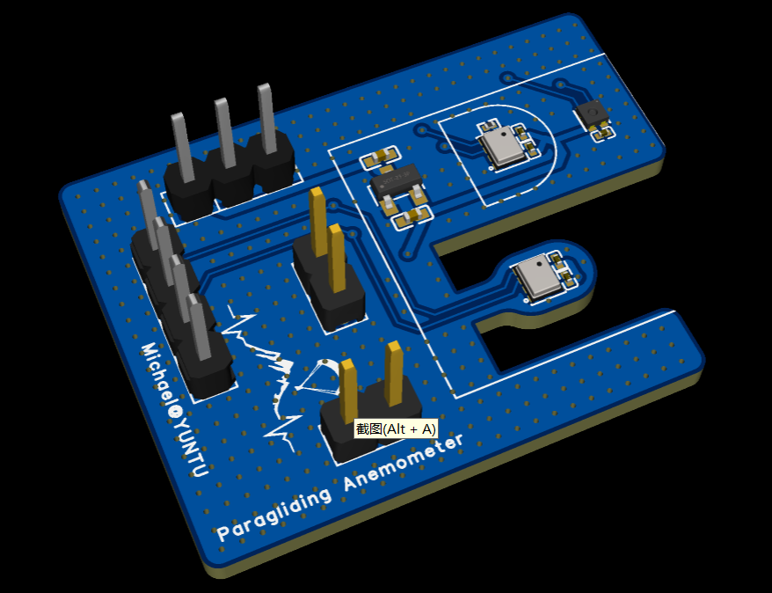
5mm
4mm
2.5mm
0.8mm

Slide 2

地速：飞行器对地面速度
空速：飞行器相对空气的速度
风速：空气相对地面的速度
地速 = 风速 + 空速
风速 = 地速 - 空速
地速：用GPS测量大小和方向
空速：用皮托管双气压计测大小
用地磁传感器测方向
风速
空速
地速

